Slide 1

ИТОГИ ПРЕДСТАВЛЕНИЯ ГОДОВОЙ ОТЧЕТНОСТИ ЗА 2023 ГОД ИЗМЕНЕНИЯ В БЮДЖЕТНОМ ЗАКОНОДАТЕЛЬСТВЕ В 2024 ГОДУ
Заместитель начальника управления -начальник отдела консолидированной отчетности управления консолидированной отчетности и информационных систем
Телеушева Диляра Адылбековна

Slide 2
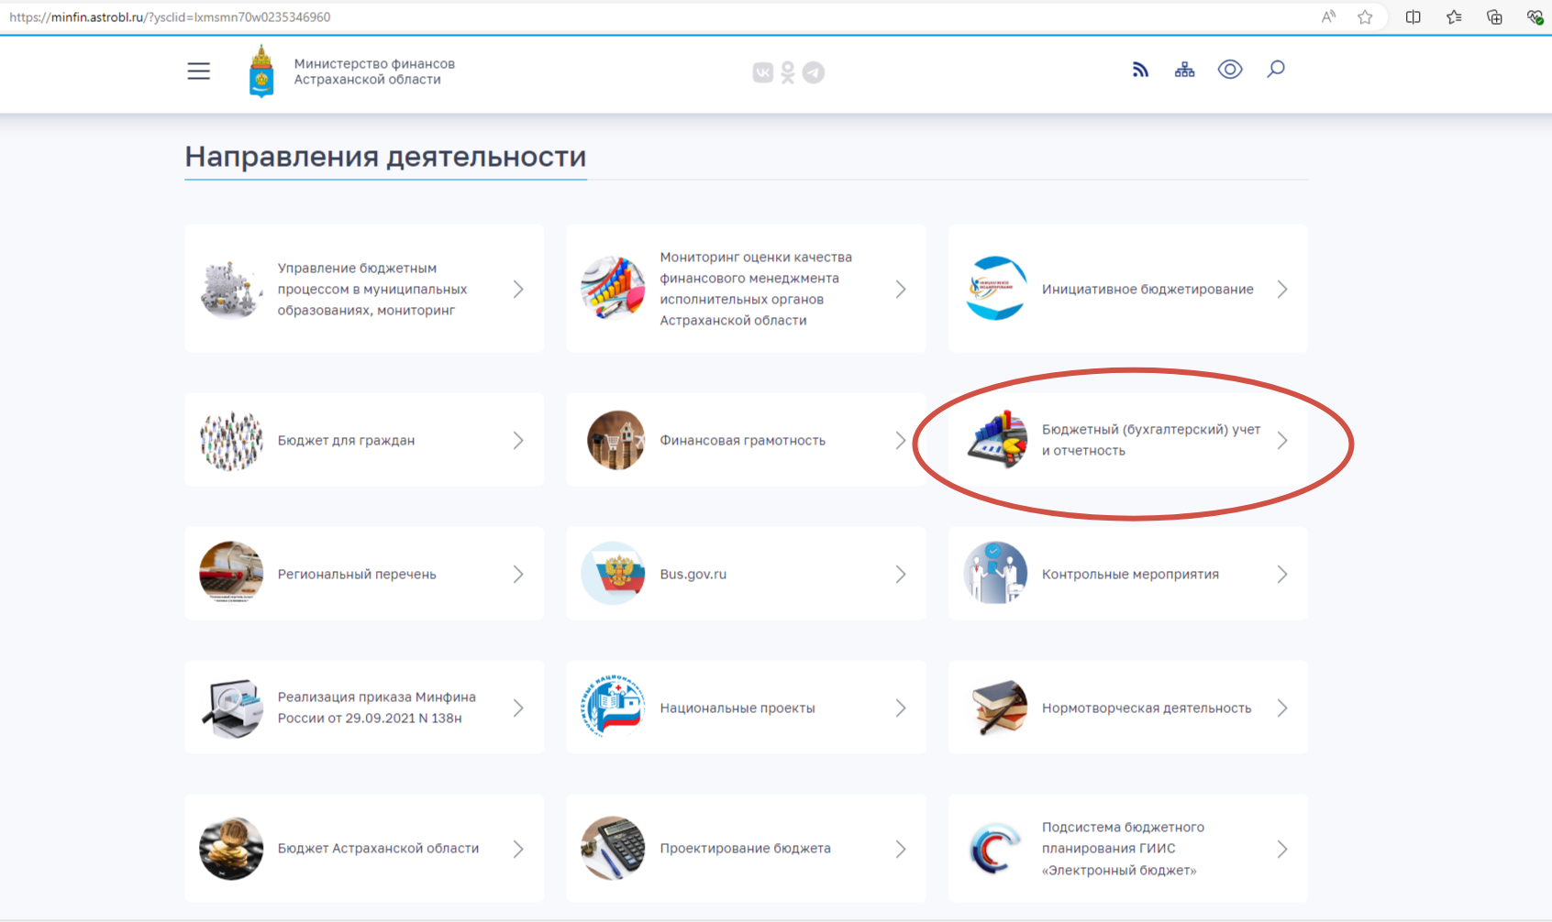

Slide 3
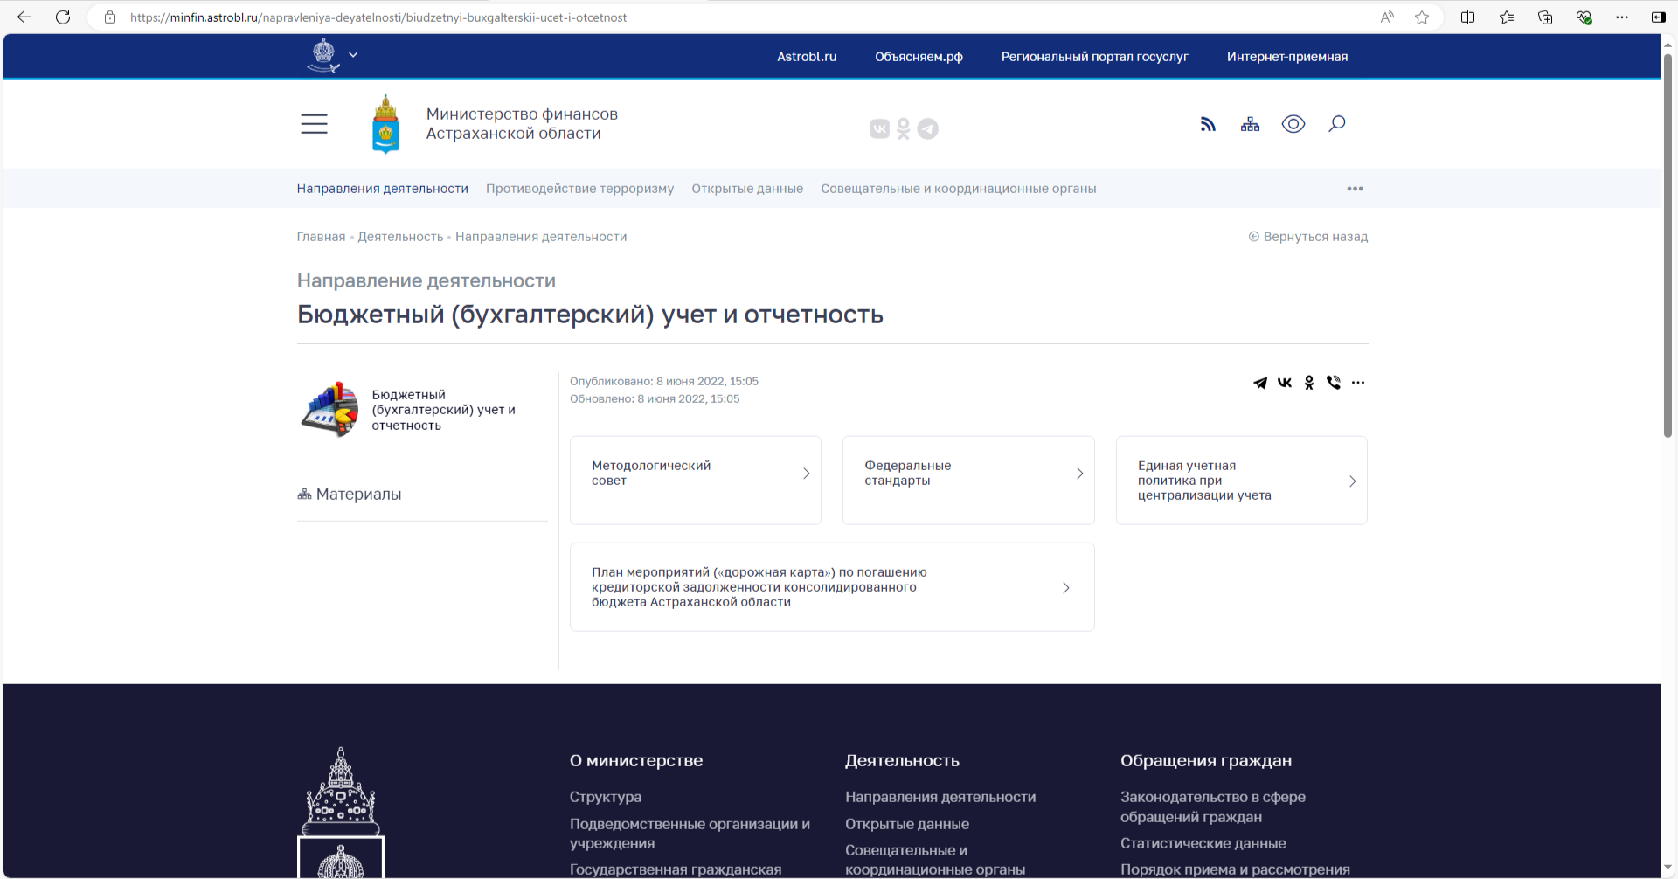

Slide 4
Результаты внешней проверки годовой отчетности Контрольно-счетной палатой Астраханской области за 2023 год:
* Формальное проведение инвентаризации, нарушения при оформлении документов
* Неэффективное использование бюджетных средств (штрафы, пени, компенсации в связи с задержкой выплаты заработной платы)
* Искажение показателей бюджетной отчетности (отражение земельных участков не по актуальной кадастровой стоимости, несвоевременное отражение доходов, неотражение просроченной задолженности)
* Непринятие мер по сокращению дебиторской задолженности

Slide 5
ОТРАЖЕНИЕ ДЕБИТОРСКОЙ ЗАДОЛЖЕННОСТИ МЕТОДОМ НАЧИСЛЕНИЯ
Ведение бухгалтерского учета объектов бухгалтерского учета осуществляется в денежном измерении (стоимостном выражении) с использованием:
метода начисления, согласно которому результаты операций признаются в бухгалтерском учете по факту их совершения независимо от того, когда получены или выплачены при расчетах, связанных с осуществлением указанных операций, денежные средства (или их эквиваленты)
Своевременная передача документов для отражения в учете
График документооборота

Slide 6
Расчеты по доходам (расходам)
в разрезе контрагентов и (или) групп контрагентов
правовых оснований
Межбюджетные трансферты, субсидии АУ/БУ, юр.лицам (ИП)
дополнительный аналитический признак, идентифицирующий целевое назначение средств (код цели)
даты исполнения
иные показатели согласно 157н и УП
Сверка данных управленческого и бухгалтерского учета не реже чем на отчетную дату (ежеквартально!) п. 200 Инструкции № 157н

Slide 7
Письмо Минфина РФ от 23 марта 2018 № 06-03-12/18542
Просроченная кредиторская задолженность
Форма 0503387 = Форма 0503169 (0503369)

Slide 8
Безвозмездные неденежные передачи/поступления
Отправитель | Получатель
Внутри юридического лица
801 | 191
Внутриведомственные расчеты (внутри одного ГРБС)
802 (для КУ) | 192 (от КУ)
803 (для БУ-АУ) | 193 (от БУ-АУ)
Межведомственные расчеты внутри одного бюджета
804 (для КУ другого ГРБС) | 194 (от КУ другого ГРБС)
805 (для БУ-АУ другого ГРБС) | 195 (от БУ-АУ другого ГРБС)
Межбюджетные расчеты
806 (для КУ другого бюджета) | 196 (от КУ другого бюджета)
807 (для БУ-АУ другого бюджета) | 197 (от БУ-АУ другого бюджета)

Slide 9
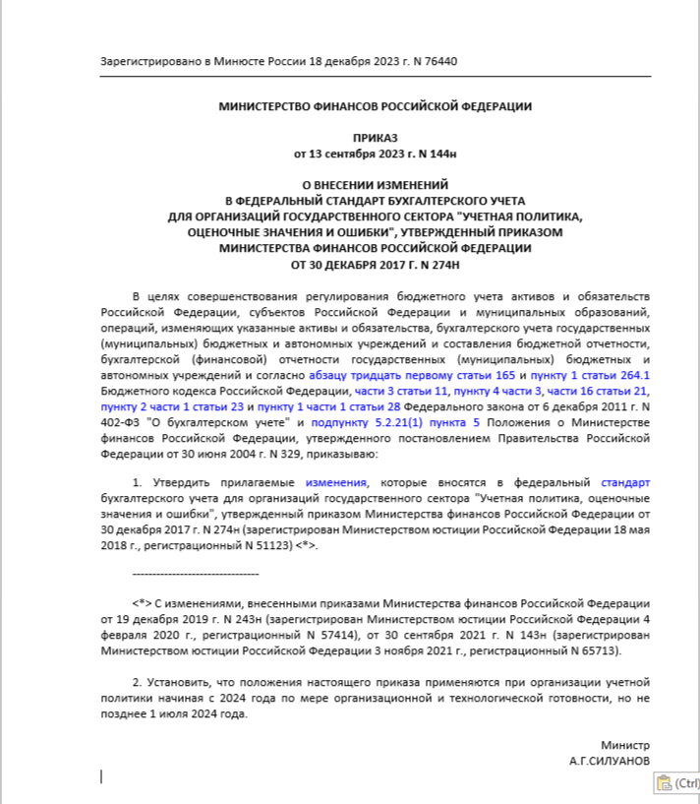
Приложение № 1
Общие требования
к организации инвентаризации активов и обязательств, осуществляемой в целях обеспечения достоверности данных бухгалтерского учета, бухгалтерской (финансовой) отчетности
На
Приложение № 2
Общие требования к графику документооборота и правилам документооборота

Slide 10
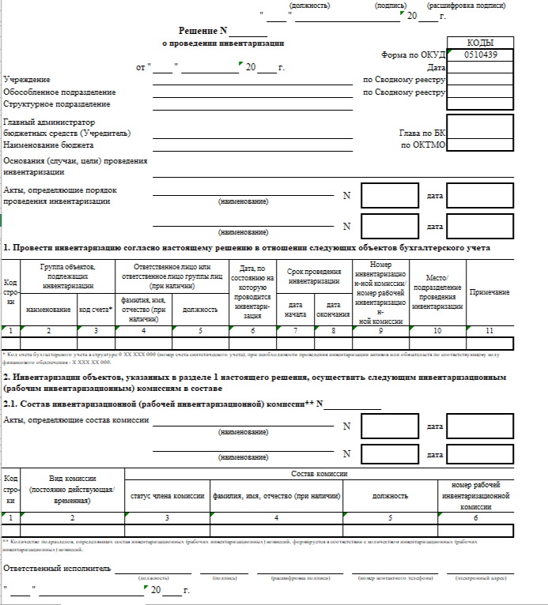
Решение о проведении инвентаризации (форма 0510439) составляется в электронном виде в соответствии с приказом Минфина России от 15.04.2021 № 61н

Slide 11
Новые требования к проведению инвентаризации с 01.01.2024
Не обязательно создавать отдельную инвентаризационную комиссию. Ее функции может выполнять любая комиссия учреждения
В состав комиссии должны входить минимум 3 человека (председатель комиссии, заместитель председателя, иные члены комиссии). Не допускается включение в состав комиссии лиц, на которые возложена материальная ответственность за объекты, инвентаризируемые комиссией
При инвентаризации наличных денежных средств, дебиторской и кредиторской задолженности включение в состав комиссии главного бухгалтера (иное уполномоченное лицо, осуществляющее ведение бухгалтерского учета) является обязательным
В период проведения инвентаризации не допускается изменение состава комиссии, в том числе по уважительной причине. Заседание комиссии считается правомочным, если в нем приняли участие не менее двух третей от общего числа членов комиссии. При отсутствии кворума председателем назначается новая дата заседания

Slide 12
Периодичность представления таблиц № 15 и № 11 «Причины увеличения просроченной задолженности» - на 1 июля, 1 октября текущего финансового года, на 1 января года, следующего за отчетным (п. 159.8 Инструкции № 191н, п. 63.5 Инструкции № 33н)
Письмо Министерства финансов Российской Федерации и Федерального казначейства от 15.05.2024 № 02-06-06/44571 и № 07-04-05/02-13047
Показатели дебиторской и кредиторской задолженности в ф. 0503369 раскрываются по номерам счетов с отражением в 1 – 17 разрядах номера счета единых кодов бюджетной классификации
Финансовым органом не представляются

Slide 13
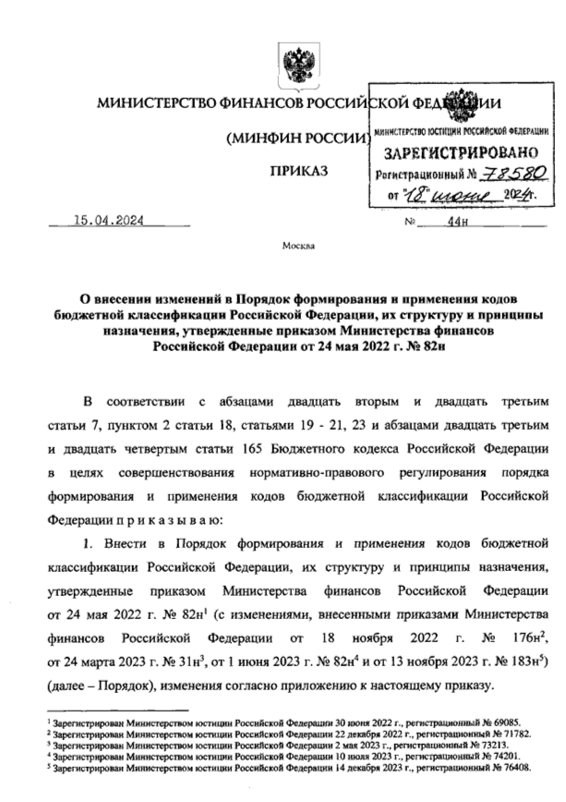
По элементу вида расходов "247 Закупка энергетических ресурсов" отражаются расходы бюджетов бюджетной системы Российской Федерации, государственных (муниципальных) бюджетных и автономных учреждений на оплату:
счетов, выставленных государственным (муниципальным) органам и учреждениям в рамках договоров поставки энергетических ресурсов (электроэнергии, газа природного и сжиженного (за исключением заправки автотранспорта, работающего на газомоторном топливе, и бытовых газовых баллонов на заправочных станциях, осуществляющих розничную продажу газа), договоров теплоснабжения, договоров теплоснабжения и поставки горячей воды, договоров горячего водоснабжения, договоров холодного водоснабжения, водоотведения (с учетом платы за негативное воздействие на работу централизованной системы водоотведения, платы за сброс загрязняющих веществ в составе сточных вод сверх установленных нормативов состава сточных вод, выставленной организацией, осуществляющей водоотведение), ассенизации (вывоза жидких бытовых отходов при отсутствии централизованной системы канализации), включая оплату задолженности за указанные потребленные энергетические ресурсы;
услуг транспортировки указанных энергетических ресурсов по газораспределительным и электрическим и теплосетям (при ее наличии), а также иных снабженческо-сбытовых услуг, включенных в договор поставки;
энергосервисных договоров (контрактов), в которых цена определена как процент стоимости сэкономленных энергетических ресурсов.
Применяется к правоотношениям, возникающим при составлении и исполнении бюджетов, начиная с бюджетов на 2025 год и плановый период 2026 и 2027 годов

Slide 14
Действующие формы электронных документов
Код формы | Наименование
0504512 | Решение о командировании на территории Российской Федерации
0504513 | Изменение Решения о командировании на территории Российской Федерации
0504515 | Решение о командировании на территорию иностранного государства
0504516 | Изменение Решения о командировании на территорию иностранного государства
0504517 | Решение о компенсации расходов на оплату стоимости проезда и провоза багажа для лиц, работающих в районах Крайнего Севера и приравненных к ним местностях, и членов их семей
0504518 | Заявка-обоснование закупки товаров, работ, услуг малого объема
0504520 | Отчет о расходах подотчетного лица
0510431 | Ведомость группового начисления доходов
0510433 | Акт о консервации (расконсервации) объекта основных средств
0510432 | Извещение о начислении доходов (уточнении начисления)
0510434 | Акт приема-передачи объектов, полученных в личное пользование
0510435 | Акт об утилизации (уничтожении) материальных ценностей
Код формы | Наименование
0510436 | Акт о признании безнадежной к взысканию задолженности по доходам
0510437 | Решение о списании задолженности, невостребованной кредиторами, со счета _
0510439 | Решение о проведении инвентаризации
0510440 | Решение о прекращении признания активами объектов нефинансовых активов
0510441 | Решение о признании объектов нефинансовых активов
0510442 | Решение об оценке стоимости имущества, отчуждаемого не в пользу организаций бюджетной сферы
0510445 | Решение о признании (восстановлении) сомнительной задолженности по доходам
0510446 | Решении о восстановлении кредиторской задолженности
0510447 | Изменение Решения о проведении инвентаризации
0510836 | Акт о результатах инвентаризации наличных денежных средств
0510837 | Ведомость начисления доходов бюджета
0510838 | Ведомость выпадающих доходов

Slide 15
Формы электронных документов с 01.01.2024 (приказы МФ РФ от 28.06.2022 № 100н, от 07.11.2022 № 157н)
Код формы | Наименование
0510448 | Акт о приеме-передаче объектов нефинансовых активов
0510450 | Накладная на внутреннее перемещение объектов нефинансовых активов
0510451 | Требование-накладная
0510452 | Акт приемки товаров, работ, услуг
0510453 | Извещение о трансферте, передаваемом с условием
0510521 | Заявка-обоснование закупки товаров, работ, услуг малого объема через подотчетное лицо
0510454 | Акт о списании объектов нефинансовых активов (кроме транспортных средств)
0510456 | Акт о списании транспортного средства
0510458 | Накладная на отпуск материальных ценностей на сторону
0510460 | Акт о списании материальных запасов
0510461 | Акт о списании бланков строгой отчетности
0510463 | Акт о результатах инвентаризации

Slide 16
Акт приемки товаров, работ, услуг (ф. 0510452)
Письмо Минфина РФ от 14.03.2024 № 02-06-09/23030
Акт приемки (ф. 0510452) применяется в случае приемки товаров, работ услуг, предусмотренной договором, информация о котором не размещается в реестре контрактов ЕИС в сфере закупок
2. В случае отсутствия приемочной комиссии подписание документа и приемке
осуществляется ответственным лицом
Участие представителя поставщика (исполнителя) в приемке устанавливаются
условиями договора
4. Направление Акта приемки (ф. 0510452) поставщику для его подписания после
приемки товаров, работ, услуг и утверждения его руководителем не соответствует
положениям Приказа 61н

Slide 17
Формы электронных документов с 01.01.2025 (приказ МФ РФ от 30.10.2023 № 174н)
Код формы | Наименование
0510464 | Инвентаризационная опись остатков на счетах учета денежных средств
0510465 | Инвентаризационная опись (сличительная ведомость) бланков строгой отчетности и денежных документов
0510466 | Инвентаризационная опись (сличительная ведомость) по объектам нефинансовых активов
0510467 | Инвентаризационная опись наличных денежных средств
0510467 | Инвентаризационная опись расчетов по поступлениям

Slide 18
Поручение Президента РФ от 02.07.2023 № Пр-1313
ДОКЛАД - ЕЖЕГОДНО
Приведение НПА в соответствие с требованиями законодательства
Актуализация данных учета и отчетности об объемах ДЗ путем проведения ее инвентаризации и принятия решений, направленных на реализацию федеральными стандартами положений
Мониторинг динамики ДЗ и оценка исполнения полномочий по администрированию доходов
Повышение качества претензионно-исковой работы
Активизация деятельности органов государственного (муниципального) финансового контроля на данном направлении

Slide 19
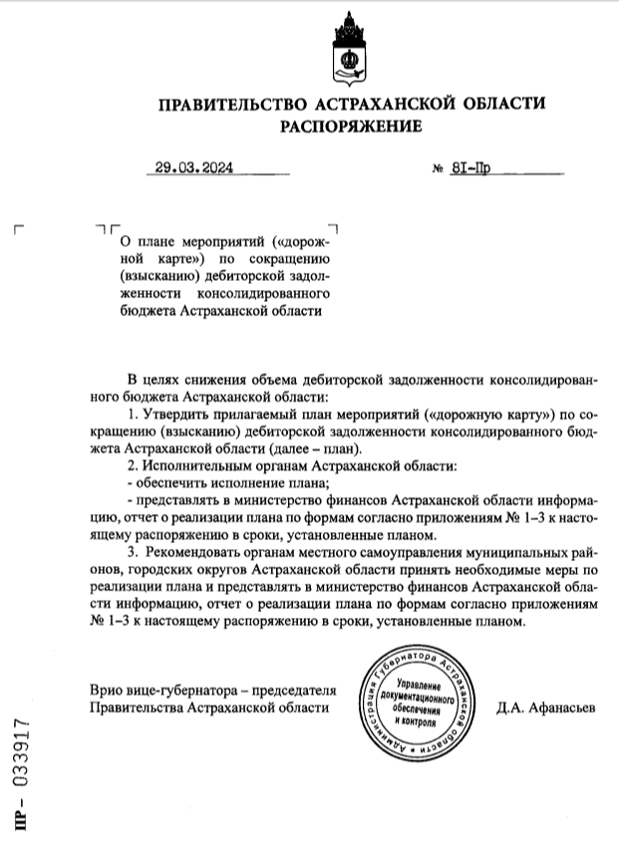
План мероприятий по сокращению дебиторской задолженности
Инвентаризация дебиторской задолженности по состоянию на 1 июля отчетного года, на 1 января года, следующего за отчетным годом
Признание безнадежной к взысканию и списание (ф. 0510436)
Признание сомнительной и отнесение на забалансовый счет (ф. 0510445)
Своевременное уточнение невыясненных платежей
Контроль за исполнением условий заключенных контрактов, договоров, соглашений
Принудительное взыскание просроченной дебиторской задолженности

Slide 20
Мониторинг просроченной дебиторской задолженности (бюджет субъекта)
 |  |  |  |  | тыс.руб.
Наименование администратора доходов | 01.07.2023 | 01.10.2023 | 01.01.2024 | 01.04.2024 | 01.06.2024
Служба ЗАГС Астраханской области | 491,0 | 491,0 | 491,0 | 491,0 | 491,0
Министерство физической культуры и спорта Астраханской области | 23,9 | 23,9 | 23,9 | 23,9 | 6,9
Министерство государственного управления, информационных технологий и связи Астраханской области | - | - | 27 369,2 | 27 317,9 | 27 317,9
Министерство строительства и жилищно-коммунального хозяйства Астраханской области | 82 346,6 | 121 759,7 | 312 150,1 | 319 117,9 | 319 340,0
Министерство имущественных и градостроительных отношений Астраханской области | 45 053,6 | 41 864,2 | 41 522,4 | 45 350,1 | 46 989,8
Министерство экономического развития Астраханской области | 5 424,0 | 4 112,4 | 3 630,7 | 3 600,7 | 3 593,2
Министерство образования и науки Астраханской области | 2 804,5 | 3 796,3 | 4 105,1 | 4 483,0 | 4 582,9
Министерство труда и социального развития Астраханской области | 21 373,0 | 20 714,4 | 23 471,4 | 23 080,9 | 23 753,5
Министерство транспорта и дорожной инфраструктуры Астраханской области | 56 898,9 | 56 898,8 | 30 424,2 | 30 639,3 | 36 540,6
Агентство по занятости населения Астраханской области | 4 806,8 | 4 352,5 | 11 184,3 | 9 276,1 | 9 270,8
Служба строительного надзора Астраханской области | 3 789,7 | 3 789,7 | 3 156,8 | 3 646,8 | 3 767,3
Служба природопользования и охраны окружающей среды Астраханской области | 2 255,1 | 3 094,4 | 3 505,3 | 3 598,7 | 3 886,9
Служба по тарифам Астраханской области | 554,7 | 554,7 | 565,7 | 880,7 | 565,7
Служба жилищного надзора Астраханской области | 16 965,5 | 12 309,3 | 10 093,4 | 7 590,0 | 7 118,1
Министерство финансов Астраханской области | 6 872,7 | 6 852,9 | 6 793,0 | 6 844,8 | 6 873,8
Министерство промышленности, торговли и энергетики Астраханской области | - | 20 000,0 | 20 000,0 | 25 000,0 | 25 245,0
Агентство по делам молодежи Астраханской области | 2 188,3 | 2 188,3 | 13,0 | - | -
Министерство региональной безопасности Астраханской области | - | - | 46,7 | 2,4 | 2,3
Министерство культуры Астраханской области | - | - | 226,7 | 10,6 | 10,6
Служба государственного технического надзора Астраханской области | - | 0,5 | 2,3 | - | -
Итого: | 251 848,3 | 302 803,0 | 498 775,2 | 510 954,8 | 519 356,3

Slide 21
Мониторинг просроченной дебиторской задолженности (местные бюджеты)
 |  |  |  |  | тыс.руб.
Наименование МО | 01.07.2023 | 01.10.2023 | 01.01.2024 | 01.04.2024 | 01.06.2024
Ахтубинский район | - | 6 312,2 | 7 859,2 | 8 051,00 | 6 622,8
Володарский район | 4 182,6 | 5 235,4 | 5 229,3 | 5 430,90 | 5 390,9
Енотаевский район | 23 538,4 | 22 807,3 | 20 055,9 | 24 553,70 | 20 125,4
Икрянинский район | - | 8,3 | 8,3 | 42,70 | 42,7
Камызякский район | - | 43 727,8 | 51 172,1 | 83 391,50 | 63 213,1
Красноярский район | 8 578,3 | 7 260,1 | 7 717,1 | 7 632,80 | 7 388,2
Лиманский район | 11 675,1 | 11 675,1 | 11 680,8 | 11 100,70 | 8 576,5
Наримановский район | 11 549,2 | 23 206,6 | 15 695,7 | 14 859,50 | 82 558,7
Приволжский район | 34 816,8 | 32 187,3 | 36 337,6 | 35 857,80 | 35 720,1
Харабалинский район | - | 61 691,8 | 69 062,0 | 82 093,00 | 89 095,6
Черноярский район | 4 180,7 | 4 048,7 | 2 912,0 | 2 868,50 | 2 868,5
ЗАТО Знаменск | 887,3 | 1 733,0 | 2 259,8 | 2 045,80 | 2 064,6
Город Астрахань | - | - | 56,1 | 4 677,60 | 3 846,4
Итого: | 99 408,4 | 219 893,6 | 230 045,9 | 282 605,5 | 327 513,5

Slide 22
Соглашение о мерах по социально-экономическому развитию и оздоровлению государственных финансов Астраханской области
Распоряжение Правительства Астраханской области
от 28.02.2018 № 94-Пр «О плане мероприятий
(«дорожной карте» по погашению кредиторской задолженности консолидированного бюджета Астраханской области»
(с изм. от 29.03.2024 № 80-Пр)
ДОЛЯ ПРОСРОЧЕННОЙ КРЕДИТОРСКОЙ ЗАДОЛЖЕННОСТИ КОНСОЛИДИРОВАННОГО БЮДЖЕТА АСТРАХАНСКОЙ ОБЛАСТИ И ГОСУДАРСТВЕННЫХ (МУНИЦИПАЛЬНЫХ) БЮДЖЕТНЫХ (АВТОНОМНЫХ) УЧРЕЖДЕНИЙ АСТРАХАНСКОЙ ОБЛАСТИ В РАСХОДАХ КОНСОЛИДИРОВАННОГО БЮДЖЕТА АСТРАХАНСКОЙ ОБЛАСТИ (БЕЗ УЧЕТА ОБЪЕМА ПРОСРОЧЕННОЙ КРЕДИТОРСКОЙ ЗАДОЛЖЕННОСТИ ЗА СЧЕТ СРЕДСТВ ОБЯЗАТЕЛЬНОГО МЕДИЦИНСКОГО СТРАХОВАНИЯ И СРЕДСТВ ОТ ПРИНОСЯЩЕЙ ДОХОД ДЕЯТЕЛЬНОСТИ)
Значение целевого показателя
на 01.04.2024 на 01.07.2024 на 01.10.2024 на 01.01.2025 на 01.04.2025 на 01.07.2025 на 01.10.2025 на 01.01.2026 на 01.04.2026 на 01.07.2026 на 01.10.2026 на 01.01.2027
% % %
0,027 0,025 0,023 0,020 0,027 0,025 0,023 0,020 0,027 0,025 0,023 0,020

Slide 23
Обеспечение отсутствия по состоянию на 1-е число каждого месяца просроченной кредиторской задолженности консолидированного бюджета и бюджетных (автономных) учреждений, источником финансового обеспечения деятельности которых являются средства консолидированного бюджета Астраханской области в части расходов на:
оплату труда
уплату взносов по обязательному социальному страхованию на выплаты по оплате труда работников и иные выплаты работников
обеспечение мер социальной поддержки отдельных категорий граждан
выплаты на обязательное медицинское страхование неработающего населения

Slide 24
Постановление Правительства РФ от 12.12.2023 № 2128
«О соглашениях, которые предусматривают меры по социально-экономическому развитию и оздоровлению государственных финансов субъектов Российской Федерации»
Установить в качестве мер ответственности за невыполнение субъектом Российской Федерации, получающим дотацию, обязательств, применение высшим должностным лицом субъекта Российской Федерации (руководителем высшего исполнительного органа государственной власти субъекта Российской Федерации) меры дисциплинарной ответственности в соответствии с законодательством Российской Федерации к должностным лицам органов государственной власти субъекта Российской Федерации, чьи действия (бездействие) привели к нарушению указанных обязательств

Slide 25
Информация о просроченной кредиторской задолженности консолидированного бюджета Астраханской области
 |  |  |  | тыс.руб.
№ п/п | Наименование | 01.01.2023 | 01.01.2024 | 01.06.2024
 | Бюджет Астраханской области | 12 801,5 | 2 832,2 | 3 873,1
1 | Министерство строительства и жилищно-коммунального хозяйства АО | 10 182,1 | 879,5 | 32,3
2 | Министерство здравоохранения АО | 2 417,0 | 1 920,4 | 3 840,8
3 | Агентство по занятости населения АО | 200,1 | - | -
4 | Министерство образования и науки АО | 2,3 | - | -
5 | Служба природопользования и ООС АО | - | 32,3 | -
 | Бюджет муниципальных образований | 33 660,5 | 21 001,0 | 22 909,1
1 | Ахтубинский район | 0 | 69,5 | 34,0
2 | Володарский район | 2 314,9 | 10 067,3 | 13 055,1
3 | Енотаевский район | 0 | - | -
4 | Икрянинский район | 704,5 | 184,0 | 184,6
5 | Камызякский район | 1 550,0 | - | 84,0
6 | Красноярский район | - | - | -
7 | Лиманский район | 10 670,7 | 10 045,5 | 5 846,5
8 | Наримановский район | 2 359,2 | - | -
9 | Приволжский район | - | - | -
10 | Харабалинский район | - | - | -
11 | Черноярский район | - | - | -
12 | Город Астрахань | 16 061,2 | 634,6 | 3 613,9
13 | ЗАТО Знаменск | - | - | 91,0
 | Консолидированный бюджет Астраханской области | 46 462,0 | 23 833,2 | 26 782,2

